Slide 1
MHW1
Milazzo Gloria
O46001401
a.a 2020-2021 Canale M-Z

Slide 2
Descrizione del Progetto:
Il seguente progetto ha lo scopo di realizzare un'applicazione che permette all'utente di visualizzare una pagina web relativa ad un Fast Food; dunque si ha la possibilità di poter visionare tutte le pietanze offerte ed in vendita presso il punto di ristorazione e leggerne gli ingredienti e le calorie. In questo modo il cliente ha una visione generale del servizio e dei prodotti, scegliendo con facilità e rapidità.

Slide 3
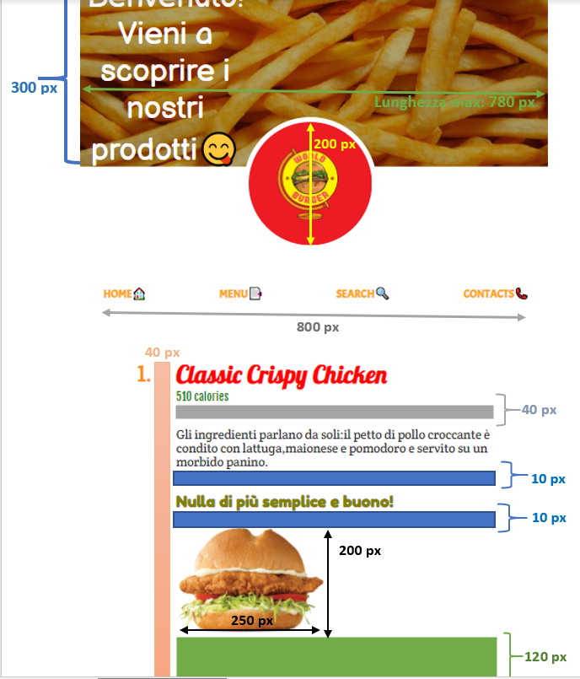
Layout Complessivo

Slide 4
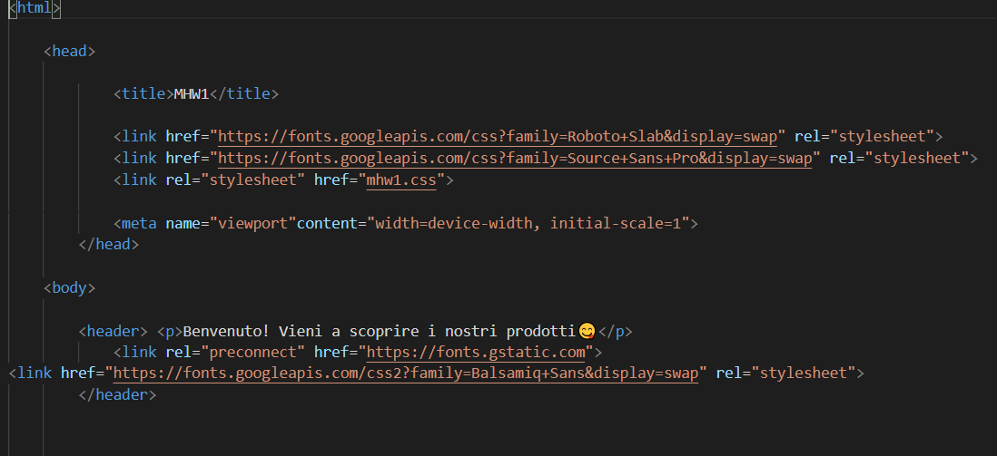
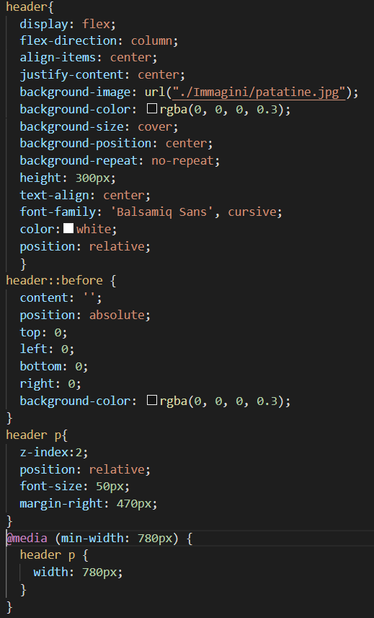
header
HTML
CSS

Slide 5
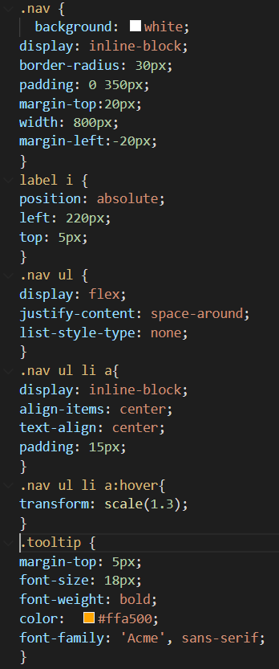
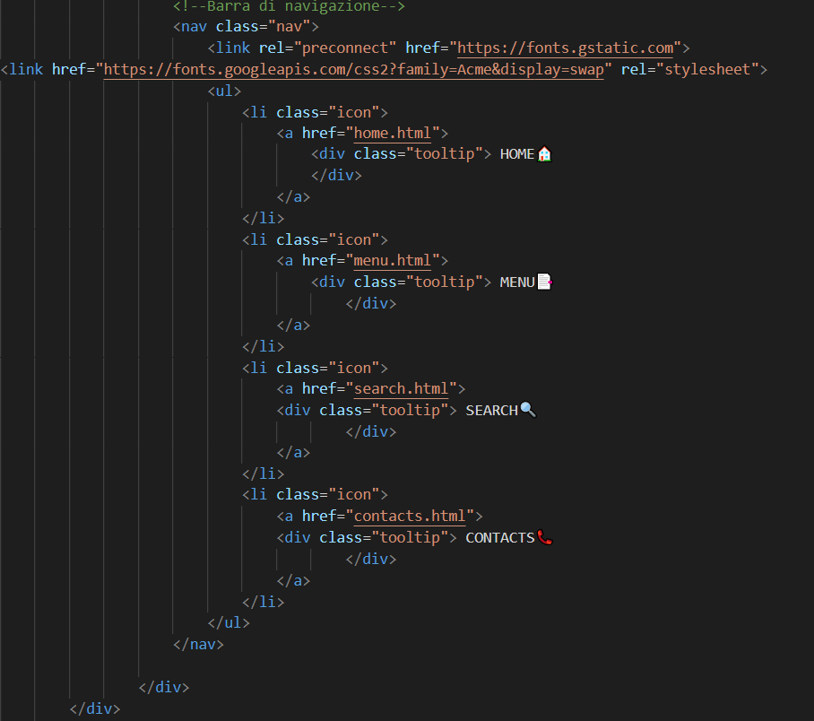
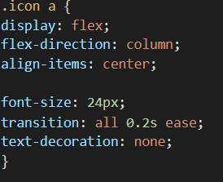
Menu di Navigazione
CSS
HTML

Slide 6
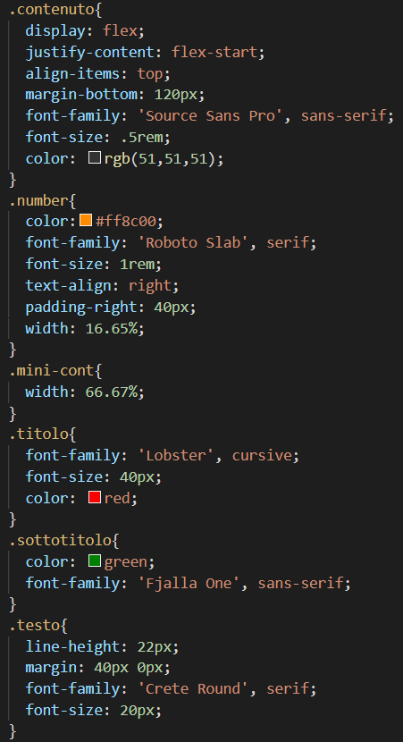
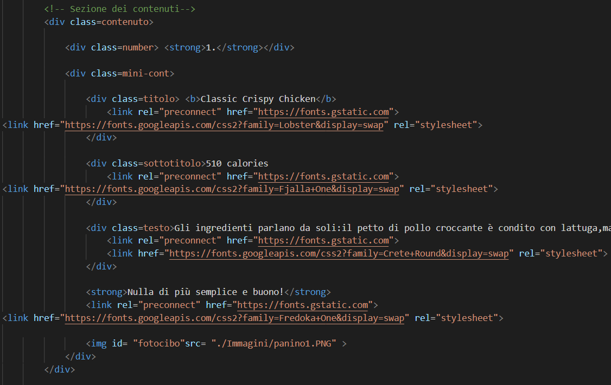
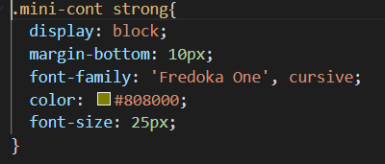
SEZIONE DEI CONTENUTI
HTML
CSS

Slide 7
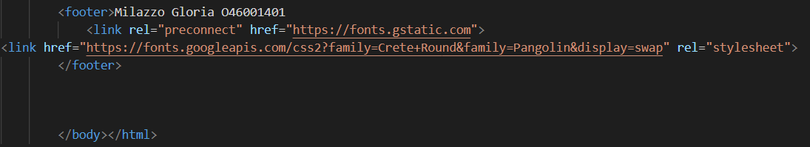
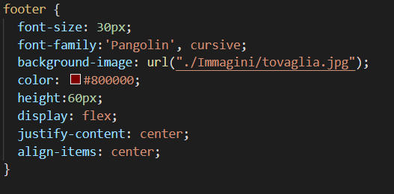
FOOTER
HTML
CSS

